Slide 1

المحتوى العلمي لماهية علم الحركة
للدوات الاساسية للمدربين
أ. د/ طارق فاروق عبد الصمد محمود
استاذ الميكانيكا الحيوية ومحكم باللجنة العلمية الدائمة لترقية الاساتذة والاساتذة المساعدين
بالمجلس الفاعلى للجامعات ، وعميد كلية التربية الرياضية جامعة بني سويف سابقاً

Slide 2
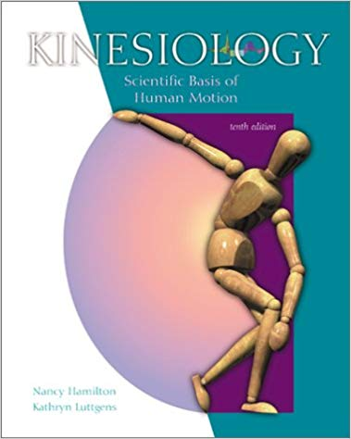
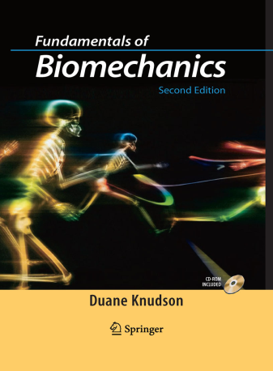
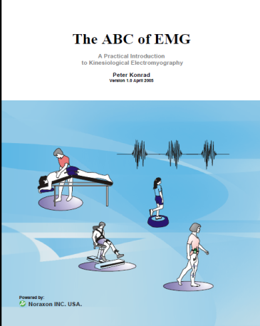
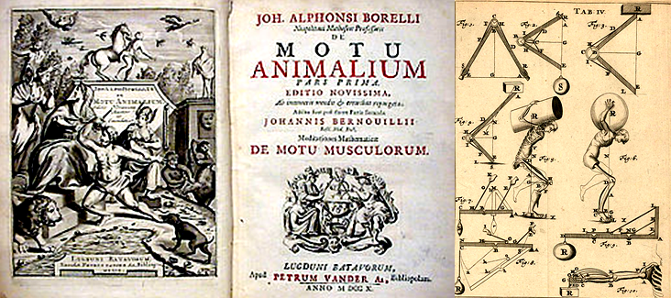
ماهية علم الحركة

Slide 3
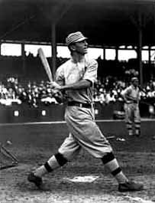
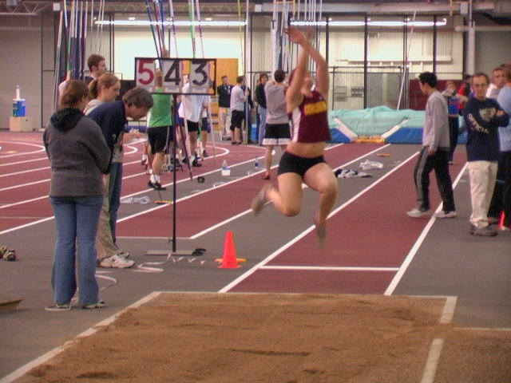
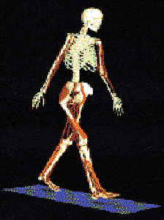
المفهوم العام لنظرية الخصائص الأساسية
التحليل الكينسيولوجي لنظرية الخصائص الأساسية

Slide 4
الفصل الأول المفهوم العام لنظرية الخصائص الأساسية

Slide 5
مقدمة
وان نظرية الخصائص الأساسية تلعب دورا حيويا في التعليم أو التدريب المهارى أو عند إعطاء تمرين لتحسين اللياقة أو التأهيل أو عند إجراء الاختبارات البدنية والمهارية وذلك لما توفره من دقة في التعامل مع النقاط الفنية ومن هنا برزت بعض الأسئلة والتي بالإجابة عليها قد نتفهم ونعى أهمية وجود النظرية المقترحة:-
ما النقاط الفنية ذات الصلة بالهدف الميكانيكي للأداء ؟
هل تحدد نقاط الأداء بصورة مرتبة مقصودة وفقا لأهميتها ؟
هل النقاط الفنية للأداء على درجة أهمية واحدة ؟
هل تعرف الفرق بين النقاط الفنية وما يضيفه اللاعب كأسلوب مميز له ؟

Slide 6
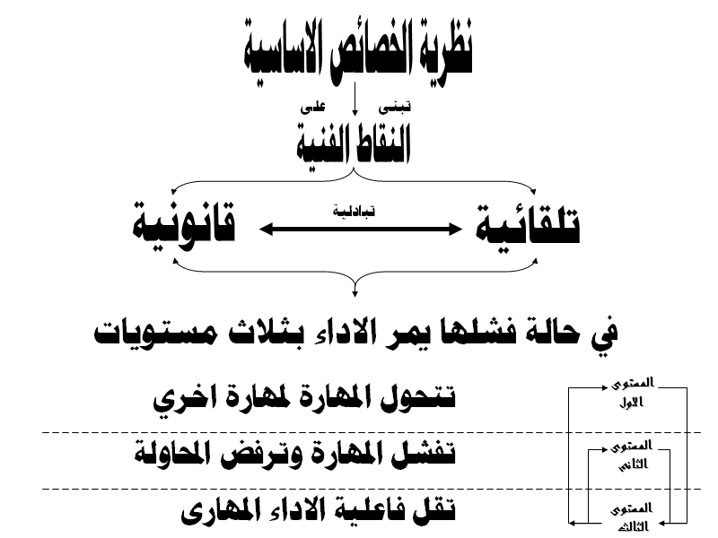
نقطة فنية أو أكثر في حالة فشلها تفشل المهارة أو تتحول لمهارة أخرى أو تقل فاعليتها.
شكل (1) الفرضية العامة لنظرية الخصائص الأساسية

Slide 7
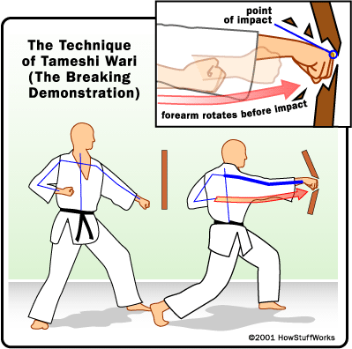
ويعرف المؤلف الأساسيات عموما تمهيدا لتحليلها في ضوء نظرية الخصائص الأساسية بأنها
استخدام وصلات أطراف الجسم (العضد- الساعد- اليد- الجذع- الفخذ- الساق-القدم) و نهايات السلسلة الكينماتيكية( القبضة – القدم – الرأس ) لأداء واجبات حركية وفقا لنمطية المهارة.
نهاية سلسلة كينماتيكية
الفخذ كأحد وصلات الجسم
صورة(1) السلسلة الكينماتيكية ونهايات الوصلات

Slide 8
المستويات الثلاث للنظرية.
فان المستويات الثلاث ترتبط بعلاقة سببية كل منهم مسبب للأخر فالتحول يؤدى إلى فشل والفشل يؤدى إلى إقلال الفاعلية فهي علاقة سببية متقاطعة متلاقية في نقطة واحدة وهى الإقلال من أصالة واقتصاد وهادفية الجهد المبذول مما يعيق تعليم وتطوير الأداء.
عادة ما يكون ذلك في المهارات الحركية الأساسية كالمشي والوثب والقفز والجري والحجل.
فالخاصية الأساسية لمهارة الجري تنحصر في الطيران ففي حالة فشل هذه النقطة الفنية يتحول الجري إلى اتصال متتابع بالأرض فيصبح مشى.

Slide 9
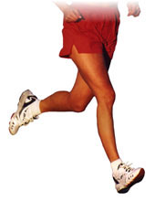
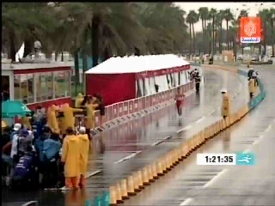
اتصال بالأرض
طيران
صورة (2) فرق المشي والجري

Slide 10
المستوى الثاني الفشل يؤدى رفض المحاولة
هذا الفشل مرتبط بما تنص عليه قواعد المنافسة فأي إخلال بتلك القواعد إخلال وفشل للمهارة ككل مما يؤدى إلى رفض المحاولة التي يقوم بأدائها اللاعب ، مثال فشل النقطة الفنية الخاصة (بالاتصال بالأرض) في سباق المشي ففي حالة فشل ذلك يستبعد المؤدى، وكذلك (الارتقاء) في مسابقة الوثب الطويل والمتمثلة في تخطى لوحة الارتقاء المحددة لذلك مثلاً.
صورة (3) الوثب الطويل

Slide 11
المستوى الثالث الفشل يؤدى إلى تقليل الفاعلية والتحويل
أحيانا يتسع النطاق بالنظرية لتشمل كافة النقاط الفنية التي تؤثر ليس على فشل المهارة بل على جودة التمرينات البدنية والتأهيلية من حيث أصالة واقتصاد وهادفية الجهد المبذول وأيضا على مدى الاستفادة من فاعلية وتأثير التمرين البدنى ، ونعطى مثالا لذلك لنفترض أن اللاعب في مثال الوثب الطويل أو التصويب في كرة القدم أو كرة اليد أو كرة السلة قد يؤدى اللاعب النقاط الفنية ولكن دون نقل حركي بمقادير مطلوبة بين وصلات الجسم .
فالتصويب عند فشل النقل من الجذع للذراع أو الرجل يتحول التصويب إلى تمرير وتقل الفاعلية وهنا لا نعتبر أن المهارة فشلت فشل تام بل النقاط الفنية نجحت (نظرا لان باقي أجزاء الجسم تفاعلت في توافق دقيق ) ولكن باختزال الجذع أو عدم اخذ مداه الطبيعي تفقد الكرة على الوسط وكذلك الأمر بالنسبة للركل أو الرمي.

Slide 12
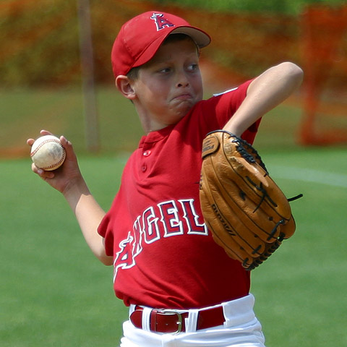
صورة الجذع (4) الرمي التصويب التمرير

Slide 13
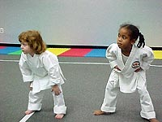
وكذلك الأمر بالنسبة للتمرينات البدنية او التأهيلية فمثال تمرين الإطالة لعضلات الفخذ الخلفية الخاصة الأساسية توجد في مد الركبة وتقريب الجذع من الفخذ ففي حالة فشل ذلك يقل تأثير التمرين على إطالة العضلات الخلفية.
صورة (5)مد الركبة وتقريب الجذع من الفخذ كخاصية أساسية لإطالة عضلات الفخذ الخلفية

Slide 14
وهنا يتم إتباع نموذج خاص لإجراء متابعة وتحليل الأداء لإجراء التدخل العلاجي المناسب مما قد يفيد في حذف الأخطاء المترتبة على أخطاء أخرى أي أن التركيز على الركبة يجب أن يوضع في الاعتبار أثناء أداء تمرين إطالة العضلات الخلفية للفخذ مقدما وكذلك التركيز على الذراع والجذع لنجاح التصويب كضرورة ملحة عند المعالجة الكيفية أو الكمية لتحليل الأداء وإعطاء التعليمات.
لذا فان الصعوبة في التعامل مع الخصائص الأساسية أو النقاط الفنية التي تعضضها لكونها أحيانا لاترى كالمتغيرات والبيوميكانيكية بل تستشف من خلال خبرة القائم بالتحليل، أو إجراء التجارب التحليلية للوقوف عليها.
وأيضا لكي نحدد ونطور النقاط الفنية والخصائص الأساسية بالمهارات ينبغى أن يتم إدراك العلاقة بين الخصائص الأساسية والأسلوب المرغوب و مدى تماشيه مع متطلبات الأداء القانونية والفنية وهناك أربعة مفاهيم تبرز أهمية الخصائص الأساسية وعند مراعاتها نستطيع أن نربط ما بين الخصائص الأساسية ومستوى فاعلية الأداء، ويمكن أن نوجز أهمية نظرية الخصائص الأساسية عند تحليل النقاط الفنية.

Slide 15
تستطيع تحديد النقاط الفنية ذات الصلة بتحقيق الهدف الميكانيكي من الأداء مثال الجذع عند الرمي أو التصويب أو الركل.
تحديد نقاط الأداء بصورة مرتبة مقصودة وفقا لأهميتها وهنا الأهمية تأتى بالمراد من النقطة الفنية سبب الخلل بالأداء مثال الجذع عند الرمي أو التصويب أو الركل.
النقاط الفنية للأداء على درجة أهمية واحدة عند التعليم ليتم تعويد المبتدئ أو الناشئ عدم إغفال أي نقطة أو التركيز على واحدة دون الأخرى، وبالتدريب للمستويات العليا يفضل أولا قبل تحديد أهمية النقاط الفنية أن ننظر لطبيعة اللعبة أو الرياضة لو قائمة على النواتج كمسافة أو ارتفاع أو أهداف يتم التحيز إلى النقاط المرتبطة مباشرة بتحقيق الهدف وهى نسبية فاللكم قد تختزل حركة الجذع للتمويه ومباغته المنافس وهنا قد لا يتطلب الموقف قوة أكثر من كونه تسجيل نقطة.
أما الرياضات التي تعتمد على العمليات مثل الجمباز وتحكيم الكاتا بالكاراتيه أو الغطس ينبغي وضع النقاط الفنية على درجة أهمية واحدة واعتبارها خصائص أساسية يستحيل إغفال أي منها.
معرفة الفرق بين النقاط الفنية وما يضيفه اللاعب كأسلوب مميز له وهنا علينا أن نعلم بدقة أن الأسلوب هو الطابع المميز لتنفيذ المهارة بفاعلية ويظهر الأسلوب في بعض التفاصيل الدقيقة للنقاط الفنية مثال توزيع النظر أن تسبق المرحلة التمهيدية بحركات ان تتبع المرحلة النهائية بحركات.
أما لو تدخل الأسلوب في المراحل الفنية للأداء وغير أو طور منها ينتقل الأداء إلى صاحبه وقد يسمي باسمة كمعظم مهارات رياضة الجمباز.

Slide 16
الفصل الثاني
التحليل الكينسيولوجي لنظرية الخصائص الأساسية

Slide 17
علم الحركة (الكينسيولوجي) Kinesiology
ماهية علم الحركة[1]
علم الحركة تتوافر به المعايير التالية مما يجعلنا نطلق عليه علم وهى:
- محتوى خاص ومنظم.
- نقطة بحث.
– طرق بحث.
- تنظيم مرتب للمعلومات.
فإن المحتوى الخاص المنظم يأتى من وجهة النظر الذى طرحها أرستوتل([2]) حيث حدد أن هناك أربعة مصادر رئيسية لدراسة الحركة وهى (الميكانيكا- التشريح- الفسيولوجى- الهندسة). [1]- السيد عبد المقصود : نظريات الحركة، مكتبة الشباب الحر ومطبعتها، 1986م.
[2] - Clayne, R. Jensen : Applied kinesiology, hiii book company, new York, 1970.

Slide 18
تعريف ارستوتل لعلم الحركة :
هو العلم الذى يبحث فى حركة الإنسان معتمداً فى ذلك على معلومات تم الحصول عليها من أربعة علوم (التشريح- الفسيولوجى- الميكانيكا- الهندسة).
تعريف نيكول Nicol:([1])
علم الحركة هو مجال علمى يبحث فى ظاهرة الحركة وأسسها، وفى الجهاز الحركى وأسلوب توجيهه، وهو ملخص لتخصصات تتخذ وجهة (العلوم الطبيعية- الميكانيكا الحيوية التشريح- الفسيولوجى- علم النفس).
[1]- Nancy Hamilton, Kathryn Luttgens Kinesiology, scientific bosis of human motion, 2002.
وعلم الحركة Kinesiology مكونة من مقطعين الأول Kinesis وهى حركة وology تعنى علم.

Slide 19
ويعرف علم الحركة أيضاً بأنه الدراسة والمعرفة لشكل وتحديد خط سير الحركة وعلاقة أجزاء الجسم بعضها ببعض أثناء الأداء الحركى.
ويمكن أن نعرفه أيضاً بأنه العلم الذى يبحث فى الشكل الظاهرى أو التكوين المورفولوجى للحركة.
ويعرف بأنه ميدان دراسة القوانين والمبادئ المتعلقة بحركة جسم الإنسان بهدف الوصول إلى الكفاءة الحركية.

Slide 20
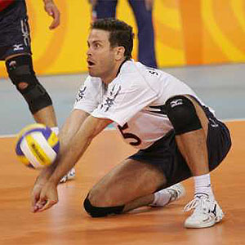
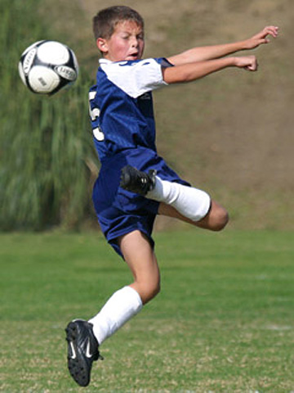
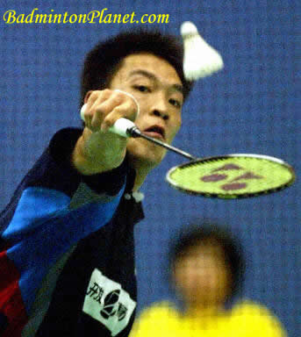
المهارة

Slide 21
تعريف المهارة
"القدرة على أداء الأعمال أو نشاط من الأنشطة بصورة تتميز بالسهولة والدقة والاقتصاد في بذل الجهد" .
”فيعرفها بعض العلماء بأنها "كفاءة الفرد في أداء واجب حركي خاص أو مجموعة واجبات حركية" .
"جوهر الأداء الذي يتميز بإنجاز مقدار كبير من العمل مع بذل مقدار من الجهد بسيط نسبيا" .
" هي القدرة على الأداء الحركي المعقد بسهولة ودقة مع التكيف للمواقف المتغيرة"
أو أن المهارة عبارة عن "حسن استخدام الفرد لقدراته في تحقيق الهدف" .
- السيد عبد المقصود : نظريات الحركة، مطبعة الشباب الحر ومطبعتها، 1986م.

Slide 22
المهارة الحركية :
" هي القدرة على القيام بعمل ما بشكل يتسم بالدقة والسهولة والسيطرة والاقتصاد فيما بذلة الفرد من جهد
وتعرف أيضا على أنها كفاءة الفرد في أداء واجب حركي خاص أو مجموعة واجبات حركية وتعرف " حسن الأداء الحركي خلال البيئة الميكانيكية " سواء من حركة لسكون أو العكس"المهارة الرياضية بأنها تعنى التغير في النتائج المهارة في التربية الرياضية : بأنها تعنى التغير في السلوك أي ممارسة أوجه أنشطة التربية الرياضية .
لوصف المهارات الحركية هناك أربعة عوامل تساعد القائم بالتحليل على تركيز الانتباه على المهارة ومعرفة طبيعتها.

Slide 23
علم الحركة تتوافر به المعايير التالية مما يجعلنا نطلق عليه علم وهى:
- محتوى خاص ومنظم.
- نقطة بحث.
– طرق بحث.
تنظيم مرتب للمعلومات.
فإن المحتوى الخاص المنظم يأتى من وجهة النظر الذى طرحها أرستوتل حيث حدد أن هناك أربعة مصادر رئيسية لدراسة الحركة وهى (الميكانيكا- التشريح- الفسيولوجى- الهندسة). وأن نقطة البحث هى الحركة والمهارات الرياضية سواء لمعرفة نواحى فنية للأداء أو عيوب الأداء أو مقارنة الأداء بالمنحنيات النظرية أو بناء نماذج حركية جديدة، وطرق البحث الخاصة بعلم الحركة متنوعة عبر العديد من السنين سواء منذ بداية التوقيت بالمكان بمصر القديمة وبالطرق اليدوية نهاية بالبرمجيات الخاصة بدراسة الحركة ميكانيكياً. وفيما يتعلق ترتيب المعلومات فإنهما تتضح من خلال تصنيفات الحركة وتقسيماتها، لذا فإن دراسة الحركة تخضع لعلم بتوافر المعايير.

Slide 24
ويعد الكينسولوجى من المصطلحات التى ظهرت منذ الستينيات ويعبر عن الكينسولوجى من وجهة النظر الأمريكية بأنه جزء من فسيولوجيا الحركة وتوضح الدراسات والمراجع الأمريكية أن الكينسيولوجى يقتصر على أسس ومبادئ التشريح والفسيولوجى والميكانيكا الحيوية، وعلى هذا فإن الكينسيولوجى أكثر تخصصاً من نظريات الحركة، ومن وجهة النظر الأوربية فإن الكينسيولوجى هو مجال علمى يبحث فى ظاهرة الحركة وأسسها وفى الجهاز الحركى وأسلوب توجيهه والكينسيولوجى هو معتمد على الميكانيكا والتشريح والفسيولوجى وعلم النفس وأن العديد من المتخصصين غير مقتصرين على التحليلات الميكانيكية الحيوية. وهنا تجدر الإشارة فى هذا الإصدار إلى ضرورة إضافة علم النفس إلى (الميكانيكا والتشريح والفسيولوجى والهندسة وعلم النفس.
وفى ضوء المصادر الخاصة والتى تتجمع لتكوين علم الحركة يمكن أن نقدم بعض التعريفات.

Slide 25
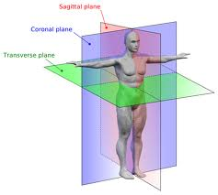
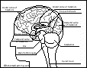
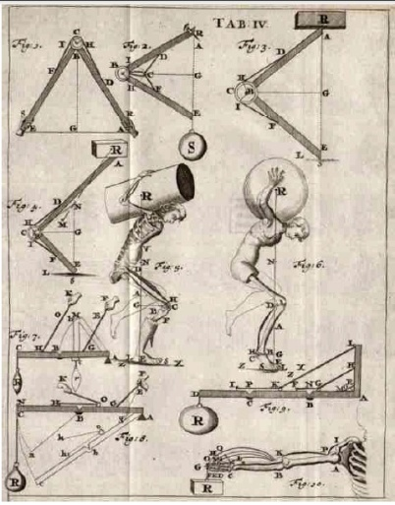
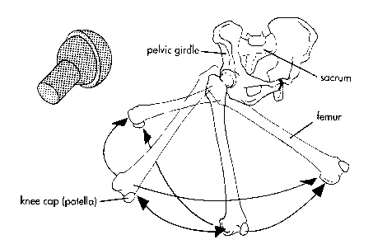
تعريف ارستوتل لعلم الحركة :
هو العلم الذى يبحث فى حركة الإنسان معتمداً فى ذلك على معلومات تم الحصول عليها من أربعة علوم (التشريح- الفسيولوجى- الميكانيكا- الهندسة).

Slide 26
تعريف نيكول Nicol:
علم الحركة هو مجال علمى يبحث فى ظاهرة الحركة وأسسها، وفى الجهاز الحركى وأسلوب توجيهه، وهو ملخص لتخصصات تتخذ وجهة (العلوم الطبيعية- الميكانيكا الحيوية التشريح- الفسيولوجى- علم النفس(
وعلم الحركة Kinesiology مكونة من مقطعين الأول Kinesis وهى حركة وology تعنى علم
ويعرف علم الحركة أيضاً بأنه الدراسة والمعرفة لشكل وتحديد خط سير الحركة وعلاقة أجزاء الجسم بعضها ببعض أثناء الأداء الحركى.
ويمكن أن نعرفه أيضاً بأنه العلم الذى يبحث فى الشكل الظاهرى أو التكوين المورفولوجى للحركة.
ويعرف بأنه ميدان دراسة القوانين والمبادئ المتعلقة بحركة جسم الإنسان بهدف الوصول إلى الكفاءة الحركية.

Slide 27
طبيعة علم الحركة The Nature of Kinesisology :
علم الحركة معروف لدى كل من متخصص ودارس التربية الرياضية، تدريب الأبطال، التأهيل البدنى، الطب البدنى، فإن دراسة الحركة الإنسانية فى نطاق ملاحظة عملها وطبيعة أدائها الظاهرى يدخل ضمن نطاق ثلاثة علوم هى التشريح، الميكانيكا، الفسيولوجى وتحديداً الميكانيكا الحيوية كأحد تطبيقات قوانين الميكانيكا على الجسم البشرى، الجهاز العضلى العصبى فسيولوجيا والهيكل العضلى تشريحياً، فإننا نعتمد على المعلومات الواردة من تلك العلوم وأساسياتها، ولكن هنا تطبيق ارستوتل بأن الهندسة كعلم لا يمكن إغفاله عند دراسة الحركة فى إطارها الكينسيولوجى، فإنها تمثل الباب للمعلومات الباب الرئيسى للدخول فى عالم جديد لرؤية الحركة بعيون جديدة وذلك بفهرسة وتنظيم تلك المعلومات الواردة إلينا من العلوم السابقة. وتعد الإضافة الخاصة بالهندسة هامة لأنها تمثل فهم الدور الرئيسى لاتجاهات الجسم أو أحد أجزاءه كأحد مكونات الوصف للحركات التى تتم فى الفراغ والتى سيتم شرحها فى فصول قادمة.
لذا فإننا نجد الطلاب اللذين يدرسون علم الحركة يشبهون طلاب ودارسى التشريح الفسيولوجى علم النفس الجينتك ودارسى العلوم البيولوجية الأخرى. فإنهم جميعاً يتشابهون فى البحث والدراسة للغموض العجيب لميكانيكية الجسم البشرى.

Slide 28
طرق الدراسة بعلم الحركة :
مجرد الشروع في دراسة علم الحركة نجد أنفسنا بحاجة إلى الإطلاع على الكتب والخبرات المعملية المعاصرة أو الماضية أو الرؤيا المستقبلة. وان الخبرة المعملية تحتاج إلى نمطين الأول الدراسة التجريبية بإخضاع الأداء للتحكم ومعرفة تأثير متغيرات عليه.
وتستخدم هذه الطريقة لمساعدة الطلاب والدارسين على فهم ومعرفة طبيعة وصعوبات التحرك ويتم التأكيد على البداية اعتماداَ على التحليل الكيفي مع قدر قليل من البيانات التي توصف بشكل عام الأداء، وعادة ما يستخدم في ذلك المسجل المرئى (الفيديو)، فإنه يسمح بالدخول في تفاصيل الأداء والمساعدة على ملاحظة بعض الحركات الدقيقة والتي يتعذر على العين المجرد ملاحظتها.
كما يمكن استخدام بعض المكونات والأجهزة الالكترميوجراف- قياس القوة- التقييم باستخدام الحاسوب فهذه الطرق تكون شائعة فتلك الاستخدامات تعطى فرصة أكبر للتعمق فى المعرفة المتعلقة بعلم الحركة لفهم التحرك البشرى.
النمط الثانى من الخبرات المعملية يعتمد على التطبيقات والتى عادة ما تتم بصورة يومية سواء بالدراسات الخاصة بالمعالجين المهنيين أو متخصصي اللياقة والتمرينات.
فهذا التطبيق يساعد الطلاب والدارسين على تطبيق المعرفة الخاصة بعلم الحركة وكذلك تطوير المهارات الكيفية المهمة لكى يمكنوا من الملاحظة للأخطاء المتعلقة بالأداء الحركى.

Slide 29
مفهوم التحليل الكيفي
يقصد بالتحليل Analysis بصفة عامة إرجاع الموضوع قيد الدراسة إلى مكوناته الأساسية ولا غنى عن التحليل في كافة نواحي الحياة، وقد استخدمت مصطلحات عديدة في نفس السياق تعبر عن ذلك الإرجاع مثل تحليل الحركة، والتشخيص الإكلينيكي، وتحليل المهارة، واكتشاف الخطأ، والملاحظة، والتقييم الخاص بالملاحظة والملاحظة المنظمة، وغيرها من المصطلحات، ولكن نعرف التحليل الكيفي تقلا عن مورسون 1997م بأنه (الملاحظة المنظمة والحكم الاستنباطي على جودة الحركة الإنسانية من أجل تقديم أفضل التدخلات العلاجية الملائمة وذلك لتحسين الأداء).
فالملاحظة Observation عبارة عن (عملية تجميع وتنظيم وإعطاء معنى للمعلومات الحسية الخاصة بالأداء الحركي الإنساني)، وهذا التعريف يشبه كثيراً تعريف ساجي Sage 1984م للإدراك، وفى التحليل الكيفي ترتبط الملاحظة بصورة وثيقة بالإدراك ، ويعرف التدخل العلاجي Intervention في التحليل الكيفي على أنه (تقديم التغذية الراجعة، والتصحيح، أو أي تغيير آخر في البيئة وذلك لتحسين الأداء)، ويعتبر كل من الملاحظة والتدخل العلاجي بمثابة المهام الرئيسية المتضَمنة في نطاق العملية الخاصة بالتحليل الكيفي للحركة الإنسانية. وسوف يستخدم مصطلح "الأداء" Performance بمعنى عام وأوسع كي يشتمل على (كل من الفعالية طويلة المدى والفعالية قصيرة المدى والخاصة بحركة الشخص في تحقيق الهدف).
إن الملاحظة في التحليل الكيفي ليست قاصرة على استخدام الرؤية فقط، ولكن يجب ويتحتم استخدام كل الحواس التي يمكن للمعلم أو للمدرب توظيفها من أجل تجميع المعلومات فعلى سبيل المثال، قد يعتمد مدرب اللياقة البدنية في صالة الألعاب على معلومات حركية، فإن المعلومات التي يحصل عليها من وضع الأيدي والجهد العضلي لمساعدة اللاعب على إتمام المهمة تعد هامة وحساسة في التحليل الكيفي والكمي، والمعلومات السمعية الخاصة بالإيقاع قد تكون هي أيضاً نقطة مهمة للملاحظة في التحليل بالنسبة لمدرب اللياقة البدنية، أو المعالج النفسي، لذلك الملاحظة الجيدة تتضمن استخدام كل الحواس من أجل جمع معلومات خاصة بالأداء، والملاحظة ليست مقيدة بالمعاينة البصرية للحركة.
1- Duane,V,Cariag: Qualitative analysis of human movement, USA,2002.

Slide 30
التحليل الكمي في مقابل التحليل الكيفي
إن التحليل الكيفي عبارة عن حكم ذاتي بطبيعته، وهذا لا يعنى أنه غير منظم أو مبهم غامض أو عشوائي وفى الحقيقة سوف نرى أن التحليل الكيفي يتطلب معلومات شاملة من العديد من النظريات والعلوم الأخرى، كما أنه يتطلب تخطيطاً، وكذلك خطوات منظمة حتى يحقق أكبر الأثر وأقصى درجات الفعالية.
أما التحليل الكمي فإنه يقوم على قياس الأداء، فإذا ما كان من الممكن التعبير عن الأداء في صورة أرقام أو أعداد، فإن التحليل يقوم على بيانات أو معلومات كمية في تلك الحالة، إن التقدير الكمي للبيانات (في صورة ثوانى، وأقدام، وأمتار، والمستويات في كل ثانية) وفى التقدير الكمي أيضا قد تكون بعض الذاتية في تحديد مكان وضع شريط القياس أو أين يتم أخذ مقياس متعدد الأغراض والتقدير الكمي لا يضمن الصدق والثبات بصورة آلية كما أن الافتقار إلى التقدير الكمي في التحليل الكيفي لا يعنى أن التقييم أقل صدقاً أو ثباتاً بصورة آلية، ويستخدم معظم المعلمين والمدربين التحليل الكيفي في مواقف الممارسة في الحياة اليومية لتشخيص الأخطاء.

Slide 31
مجالات الدراسة بعلم الحركة
تاريخ وتطور الحركة البشرية
التطور الحركى للانسان
الحركات الرياضية
الصناعة والانتاج
حركة الانسان فى الفراغ
المجال الطبي
التعلم الحركى

Slide 32
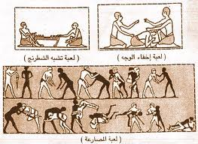
تاريخ وتطور الحركة البشرية

Slide 33
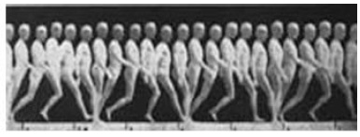
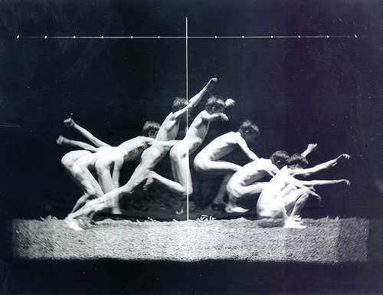
التطور الحركى للانسان

Slide 34
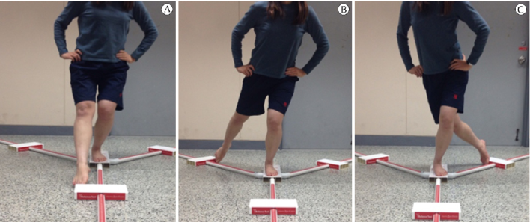
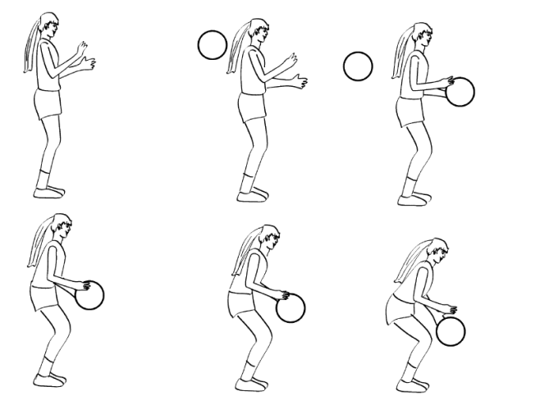
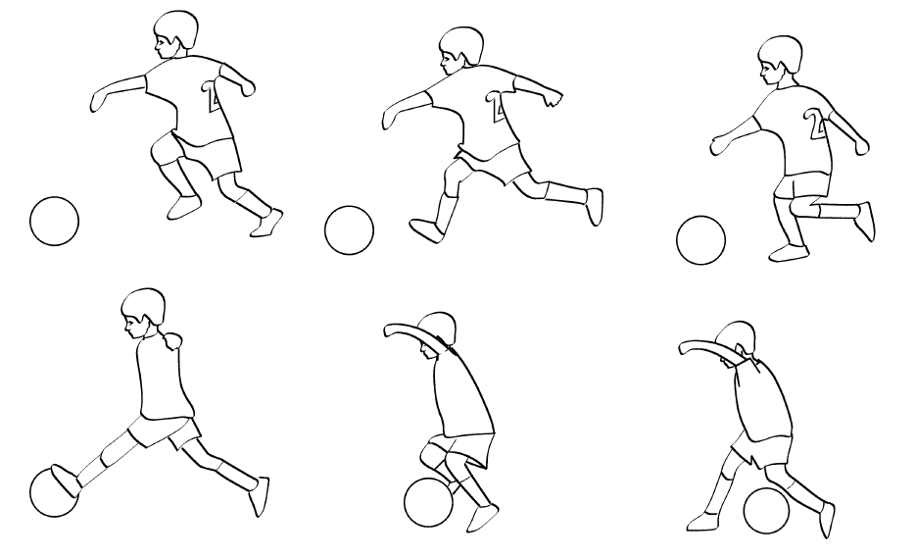
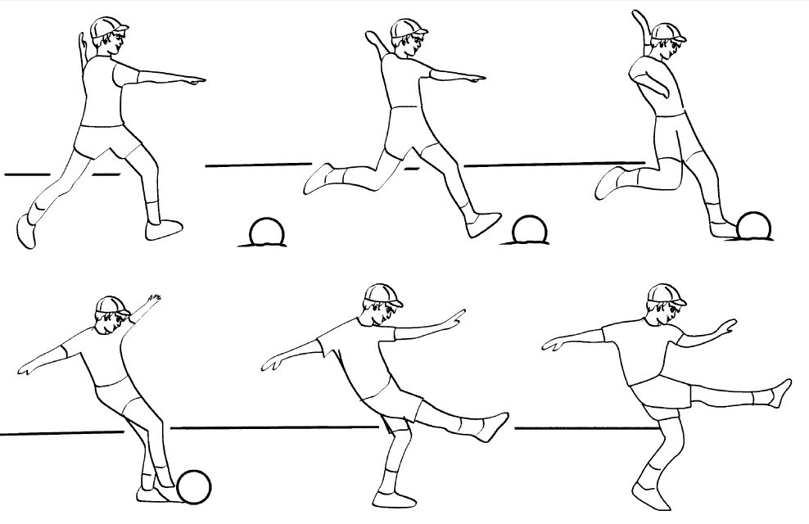
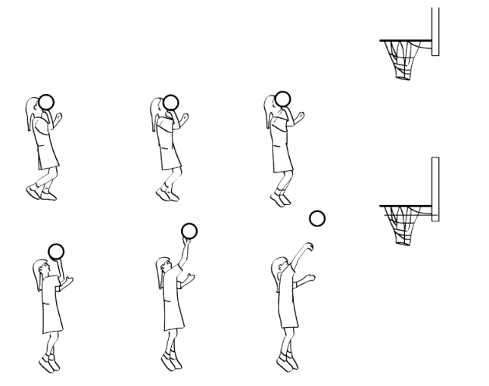
الحركات الرياضية

Slide 35
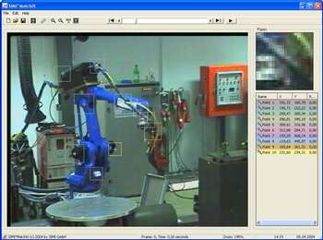
الصناعة والانتاج

Slide 36
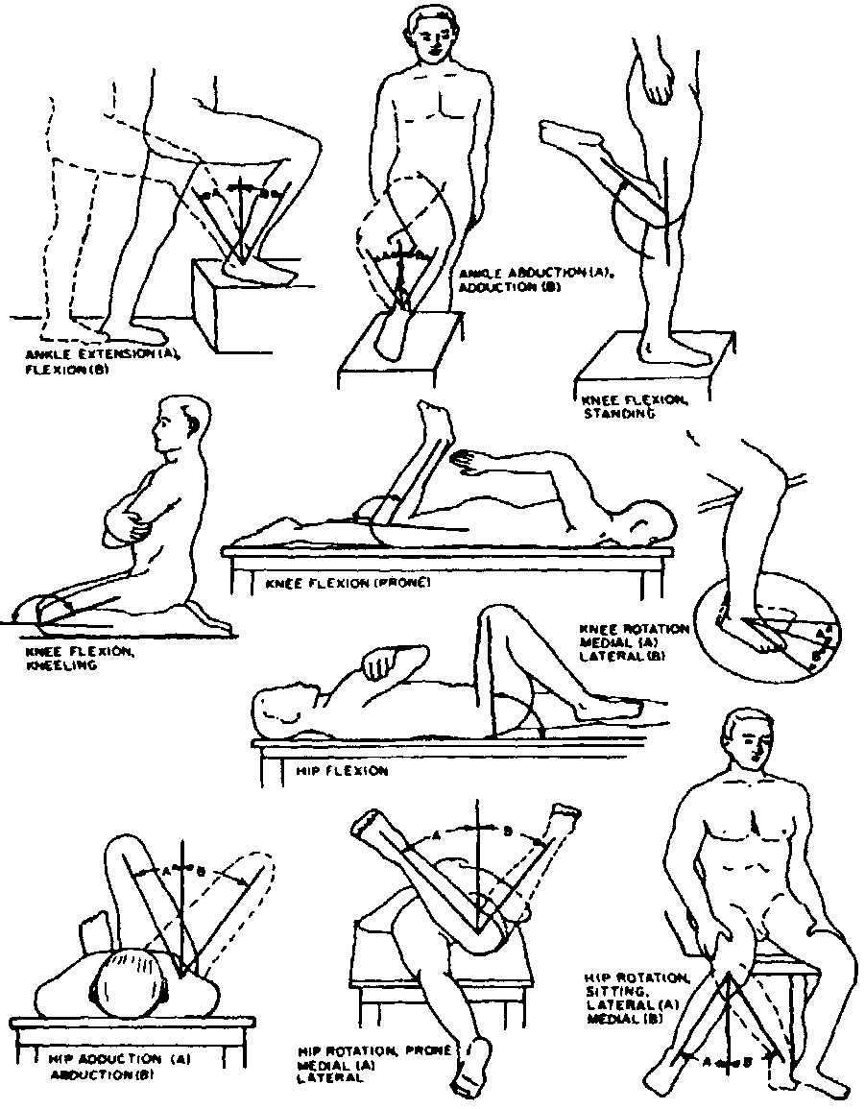
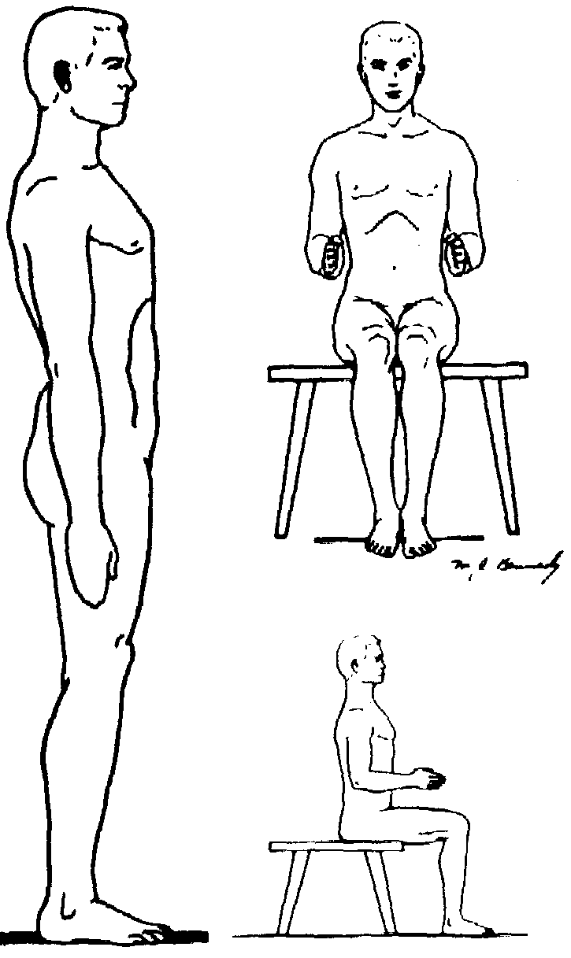
المفاصل وحركة الانسان

Slide 37
الوسيلة الاساسية لعلم الحركة

Slide 38
_{مكونات التحليل الكينسيولوجي}
_{وصف الأداء}
_{تتابع توقيت التحرك}
_{تصنيف المهارة}
_{شكل الحركة}
_{الهدف الأولى للمهارة}
_{التحليل التشريحي}
_{المبادئ التشريحية}
_{المسبب العصبي}
_{العضلات المشاركة}
_{حركة المفاصل}
_{التحليل الميكانيكي}
_{الإخلال بالمبادئ}
_{تطبيق المبادئ الميكانيكية}
_{طبيعة القوة}
_{الهدف الميكانيكي}
تحسين الأداء وتعديله بما يتناسب والمبادئ الميكانيكية
طارق فاروق عبد الصمد : نظرية الخصائص الاساسية رؤية لتحليل المهارات الرياضية كنسيولوجياً، الدار العالمية للطبع والتوزيع،2008

Slide 39
1-الهدف الأولى للمهارة.
إن الخطوة الأولى في تحليل المهارة هو تحديد الهدف الأولى منها، دون التوضيح لأسباب أداء المهارة. وسيتم طرح عدداً من الأسئلة لتوضيح تلك الأهداف ولكن علينا أن نعلم لماذا سميت تلك الأهداف بالهدف الأولى، لأن المهارة من الممكن أن تكون قد أؤديت بمعزل عن مهارات أخرى فأصبح للمهارة الواحدة هدف ما تسعى لتحقيقه أولاً ثم بعد دمجها مع مهارات أخرى بتنوع الهدف ويتعدد لذا فإن الهدف الأولى هو الأساس فى السعى وراءه لفهمه وتحديده.
فنجد أن الهدف الأولى لسباحة الظهر هو (السرعة) وإن الهدف لمهارة القطع للأخشاب كمهارة مطابقة كثيراً لمهارات رياضية كالركل والضرب يتمثل هدفها فى (السرعة والدقة، والغطس (الدقة أكثر من السرعة) والهدف فى الجولف هو إسقاط الكرة فى الحفرة من مسافة قصيرة. فهذا يحتاج إلى دقة عالية.
وعموماً فإن الأهداف بالمهارات الرياضية تبنى على نوعين أساسيين الأول الهدف المبنى على نتيجة الأداء وهو تقطع مسافة خلال زمن أو قذف أداة لأبعد مسافة وهذا يعرف فى مسابقات الميدان والمضمار بالأسرع- الأعلى- الأقوى. وعادة ما ينجم عن الاهتمام بالهدف المتعلق بالنتيجة بعض الأضرار التى أبسط ما يقال عنها أنها تسبب تسرب اللاعبين من رياضة أو أخرى لعدم الاهتمام عند محاولة بلوغ الهدف المتعلق بالنواتج بالهدف الثانى وهو العمليات.
[1] - السيد عبد المقصود : نظريات الحركة، مطبعة الشباب الحر ومطبعتها، 1986م.

Slide 40
2-شكل المهارة
يرتبط شكل المهارة بخاصيتين اساسييتين هما البناء الحركى والحجم الحركى وإن الشكل الخاص بالمهارة هام لتوصيف الأداء ففى الرمى للكرة خلال المرحلة التمهيدية الذراعين تجعلنا نتجه للأمام خلال المرحلة الرئيسية ثم الامتداد اماما للمتابعة بالمرحلة النهائية لذا فإن متابعة شكل الذراعين هنا هام لتقليل الحركة ولكن فى بعض المهارات تكون المرحلة أو أكثر غير واضحة بالمهارات.
وهذا غيره فى المراحل التمهيدية المعتدلة مثلاً كحركات المهاجم وعلى الرغم من ذلك يعد التحليل متاحاً وأحياناً تحدث بعض الانحرافات، وإن الخصائص الشكلية تُظهر أين نقطة البداية إلى نقطة النهاية وعند التحليل للمهارة الموضحة نجد عاملين هامين هما بداية الحركة وبعض الحركات التى تحدث منذ نقطة البداية. والعامل الثانى يظهر فى النهاية والمتمثل فى اتصال الكعب بالأرضى. لأن هذا الاتصال يعبر عن شكل القاعدة التى يؤدى اللاعب من خلالها.
لذا فإن الشكل من أعلى إلى أسفل أو العكس لابد وأن يكون محدداً فى نقاط واضحة، ولكى يتم الوصف الدقيق لهذا الشكل قامت هناك العديد من المحاولات الكيفية والكمية. والتى كانت جهود الكثيرين فى ميادين مثال جانجيستيد وبيفيردج، هاى وريد، جاكى هيدسون، براون كل تلك الأسماء لباحثين دأبوا على تصميم نماذج للتحليل الكيفى للنقل الظاهرى للحركة كلاً فى مجال تخصصه.
وعند دراسة شكل الحركة نلجأ للناحية التشريحية، أما أن يكون من خلال نقاط أجزاء الجسم أو من خلال مراكز نقل وصلات الجسم أو مركز ثقل الجسم العام، ولكن فى حالة التطبيق الميدانى خاصة بمجال التدريب أو التدريب الميدانى يفضل أن يتم التحليل من خلال نقاط المفاصل بالجسم، وذلك لأن مركز ثقل الجسم عبارة عن نقطة افتراضية يستدل عليها بطريقة تحليلية معقدة وفى حالة تكرارها والتدريب عليها يستطيع القائم بالتحليل الكينسيولوجى أن يقدم افتراحاً ما بشأنهما.

Slide 41
تصنيف المهارة الحركية :
إن للمهارات الحركية العديد من التصنيفات والأشكال والتكوينات تستخدم للعديد من الأهداف.وعادة ما تستخدم المهارات البدنية والتدريبات لتحسين وتعديل العديد من مهام الحياة والعمل فالمعلم يستخدم المهارة الحركية لتحسين الصحة واللعب والتعليم.
ويستخدم المدرب لتفعيل الأداء وتحسينه ولذلك على القائمين بدراسة الحركة أن يعلموا بعضاً من المبادئ الميكانيكية وتطبيقاتها وفقاً لطبيعة المتحرك.
- نظام تصنيف المهارات الحركية.
أولاً: مهارات المحافظة على الهيئة العامة للجسم.
ثانياً: حركات التمرينات الرياضية واللياقة.

Slide 42
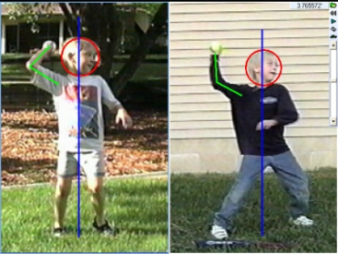
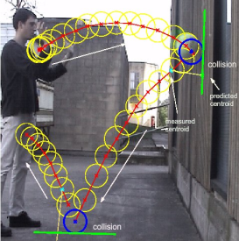

ثالثاً: الحركات المكتسبة:
رابعاً: امتصاص التصادم :
امتصاص التصادم
امتصاص الجسم بعد السقوط أو الوثب
امتصاص من مقاومات خارجية فى الاستلام لأداة

Slide 43
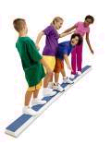
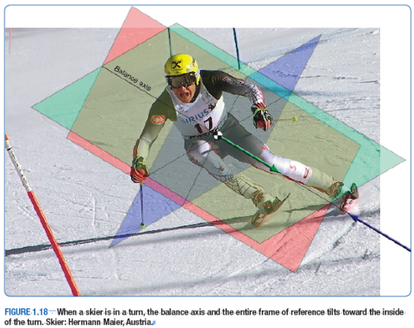
الارتكاز والدوران

Slide 44
فمن ضوء الموقع الذي تتم فيه الحركة والاتجاهات التى يسلكها الجسم وعلاقة المفاصل ووصلاتها بعضها ببعض يمكن أن تقسم الحركات إلى الأنواع التالية:

Slide 45
تصنيف الحركات وفق شكلها فى الفراغ :
عند التحرك فى الفراغ تملى طبيعة المهارة وفق محدداتها الفنية والهدف الميكانيكى لها وبذلك فعند النظر لإجراء ملاحظة لمهارة ما فإن العين البشرية تدرك أبعاداً ثلاثة للمهارة أفقياً ورأسياً وعمقاً وعادة ما يعبر عنهم أفقياً (×) رأسياً (Y) عمقاً (Z) وفى هذا الشأن نذكر أن العين البشرية ترى الأبعاد الثلاثة ولكن تكمن مشكلة فى بعض الأجزاء التى قد تختفى ومثال لذلك أنت تستطيع أن ترى لاعب الكرة الطائرة وهويؤدى مهارة الإرسال من أعلى أو لاعب الغطس الذى يؤدى محاولة القفزة المتكورة مع الدوران وهنا أثناء القفز ترى وتلاحظ جميع أجزاء الجسم التى فى مرئى البصر وتدرك تقريباً العلاقة بين تلك الأجزاء ولكن يتعثر عليك أحياناً كثيرة رؤية يعطى الأجزاء الأخرى وهى عادة ما تكون الجهة العكسية للاعب ومثال آخر لاعبة التزحلق التى تقوم بعمل دورانات حول المحور الطولى ولذلك فإن التقسيم للحركة وفقاً لشكلها فى الفراغ ينقسم إلى الآتى:
أ- الحركة المستوية :
وهى الحركات التى يمكن تحديدها وملاحظتها وتفهماً بعد وصفها من خلال محورين فقط.
ب- الحركة الفراغية :
وهى الحركات التى يمكن تحديدها وملاحظتها وتفهمها بعد وصفها من خلال ثلاثة محاور وهى عادة ما تكون الحركات التى تحتوى على نقاط فنية ذات دورانات على محاور مختلفة كلاً على حدى أو على أكثر من محور متجمعة وإن أداء لاعب الجمباز الذى يؤدى الدورة الهوائية المتكورة على ربع لفة ينطبق عليه ذلك.

Slide 46
ويقترح طارق فاروق 2005م فى ضوء ما اسفرت عنه نظرية الخصائص الاساسية:
3- الحركة المستوية والفراغية المتماثلة :
وهى التى يمكن أن تحدد عن طريق محورين وتكون الأجزاء المشاركة فى الأداء متماثلة فى العمل لأقرب تزامن واتجاه ممكن ومثال لذلك أثناء أداء الوثب العريض من الثبات فإن الاستعداد خلال المرحلة التمهيدية أثناء ترك الأرض والهبوط يلاحظ قدر الإمكان وجود مثال بين الجهتين اليمنى واليسرى لذا يجب ألا تغفل هذا التقسيم الذى يقترحه المؤلف نظراً لأهمية فى التوصيف الدقيق للحركة.
4- الحركة المستوية والفراغية الغير متماثلة :
وهى أن يتم أداء الوثب العريض من الثبات فى المثال السابق ولكن مع الوضع فى الاعتبار تقدم قدم على الأخرى والدفع برجل دون الأخرى وأن يسبق ذراع الذراع الأخرى أو أن يكون أحد الذراعين لأسفل والأخرى اعلى كما يحدث فى الوثب الثلاثى خلال مراحل أدائه فهذا التقسيم يلفت الانتباه إلى أجزاء الجسم المشتركة دون ترك أى منها.

Slide 47
ب تصنيف الحركات وفق شكل مسارها :
أثناء الملاحظة لمهارة ما وهى تنتقل بالجسم من نقطة إلى أخرى فإن مستوياتها الفراغية السابقة YXZ تساهم فى تتبعها ووضع توصيف موضوعى قدر الإمكان وهذا التوصيف عند التعامل معه على هيئة نقاط منتشرة يتم التوصيل فيما بينها فإن هذا الشكل يعبر عن مسار له مقدار واتجاه ما، وإن الحركات تنقسم فى هذا السياق إلى ثلاثة أشكال.
1- الحركة فى خط مستقيم :
وهى خطوط السير الناتجة عن نقاط الجسم أو نقطة مركز ثقله وتكور خطوطاً أفقية أو رأسية تتصف بالاستقامة عند النظر إليها بكونها (مقاسة)(Destans) وقد تكون مستقيمة أيضاً عند النظر إليها بكونها مزاحه (متجهة)
وهنا فإن الاستقامة للحركة يجب أن يراعى النظر إليه بكونه مسافة قطعتها النقطة أم متجهة. وفى كلتا الحالتين تكون الخطوط المعبرة عن الاتجاه وسيره مستقيمة متوازية ومتماثلة.
(2) الحركة المنحنية / الدائرية :
هى خطوط سير الناتجة عن نقاط الجسم أو نقطة مركز ثقله وتكون خطوطاً منحنية أو دائرية مع الوضع فى الاعتبار علامات أجزاء الجسم المشار إليها فى الحركة المستقيمة. مثال لذلك عمل دائرة على جهاز العقلة أو تدوير الذراع للأمام أو للخلف.
(3) الحركة المركبة (مستقيمة/ منحنية/ دائرية) :
هى خطوط سير الناتجة عن عمل نقاط الجسم أو نقطة مركز ثقله مع إضافة حركة المحور الذى تعمل عليه تلك النقاط يكون شريكاً فى الحركة من مكان لآخر وهنا يحدث تزامن فى الحركة تكون الأجزاء فى حركة دائرية والمحور فى اتجاه خطى. كما يحدث من لاعبة التزحلق فهى تؤدى دوران حول المحور الطولى مع التحرك العام فى خط مستقيم.

Slide 48
(ء) تصنيف الحركات وفقاً لعلاقة المسافة بالزمن :
إن علاقة المسافة بالزمن من التصنيفات التى تربط بين عاملين من عوامل الوصف الحركى والمعنى الذى ترمى إليه هنا هو مقدار ما يحدث من تغير فى أحدهم بالنسبة للأخر وينقسم هذا التصنيف داخلياً إلى قسمين رئيسيين
أ- العلاقة المنتظمة للمسافة بالنسبة للزمن :
وهى التى يقطع فيها الجسم أو أحد أجزائه مسافة معينة متساوية خلال زمن متساوى ومعدل التغير فى المسافة ثابت ويساوى صفر ومثال لذلك لاعب يقف فى منتصف ملعب كرة اليد ويبعد عن خط المرمى على كلا الجانبين مسافة 20م فهى متساوية ويطلب منه أن يصل إلى خط المرمى خلال 15ث.
وهنا يصل اللاعب والمدرب إلى عملية إدراك للمسافة بالنسبة للزمن فيصل إلى خط المرمى بالجهة اليمنى فى 15ث ويعود إلى المنتصف فى 15 ث ويكمل لخط المرمى بالجهة اليسرى فى 15ث ثم يعود إلى خط المنتصف فى 15ث .وهنا نجد أن مجمل المسافة التى قطعها اللاعب 80م (4× 20م) وهى مقسمة بالتساوى خلال زمن ثابت لكل مرحلة (4× 15ث) 60ث.

Slide 49
(ب) العلاقة المتغيرة للمسافة بالنسبة للزمن :
وهنا نجد أن الزمن والمسافة تتغير العلاقة تسهم بزيادة أو نقصان أى منهم بالنسبة للآخر وتنقسم هذه العلاقة إلى أربعة علاقات:
1- حركة منتظمة التغير فىالمسافة موجبة.
معدل التغير فى المسافة بتزايد بمقدار ثابت.
2- حركة منتظمة التغير فى المسافة سالبة.
معدل التغير فى المسافة يتناقص بمقدار ثابت.
3- حركة غير منتظمة التغير فى المسافة موجبة.
معدل التغير فى المسافة بتزايد بمقدار غير ثابت.
4- حركة غير منتظمة التغير فى المسافة سالبة.
معدل التغير فى المسافة يتناقص بمقدار غير ثابت.

Slide 50
تصنيف الحركات فسيولوجياً :(د)
تنقسم إلى قسمين الأول منها إرادياً وهى النابعة من رغبة الفرد نفسه كالتناول للأشياء والمشى والانتقال، إلى ما يصل لحد المهارة ومحاولة تطويع جسمه لأداء ذلك، والقسم الثانى حركات اللاإرادية مثال كحركة الأجهزة الحيوية كحركة القلب والرئتين والأمعاء دون تدخل من الإنسان لتوجيه حركتها.
تصنيف الحركات تشريحياً :(هـ)
تصنف الحركة تشريحياً فى ضوء العوامل التشريحية التى تساهم فى فهم طبيعة تكون جسم الإنسان وهى كالتالى:
(1) تصنيف الحركات فى ضوء طبيعة عمل المفاصل.
وهى حركات محدودة الحركة كالحركات الخاصة بالمرفق أو الركبة وأخرى واسعة الحركة كالفخذ والكتف.
(2) تصنيف الحركات فى ضوء طبيعة حجم العضلات.
تنقسم إلى قسمين القسم الاول حركات دقيقة تعتمد على عضلات دقيقة كسلاميات الأصابع وحركات العين وتوافق العين مع اليد ومع الرجل.
والقسم الثانى الحركات التى تعتمد على العضلات الكبيرة مثل المشى والجرى والحجل وقبض وبسط الركبة وتدوير الجذع وهنا فإن نوع الحركة تصنيفه يتوقف على حجم العضلة العاملة.

Slide 51
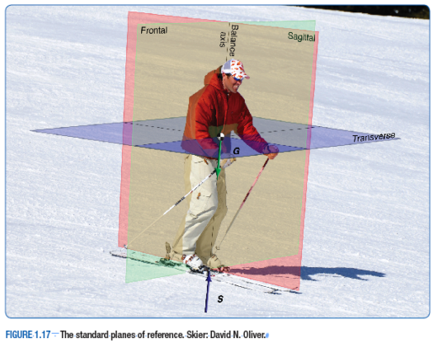
(3) تصنيف الحركات فى ضوء طبيعة محاور ومسطحات الجسم.( وهى ذات تأثير على مستوى الفاعلية
وهنا فى ضوء طبيعة عمل المحاور والمسطحات أما أن تكون الحركة تعتمد على أحد المحاور أو مزج بين أكثر من محور (zyx) وكذلك المسطحات وهنا يجدر الإشارة إلى محاور ومسطحات الجسم وهى تنقسم إلى ثلاثة محاور وثلاثة مسطحات يمكن تناولها وهى الدليل الاساسي لدقة تنفيذ الاوضاع البدنية واى خلل فى ذلك يقلل من فاعلية التمرين (الوضع البدني) كالتالى:

Slide 52
المحور الطولى :
ينظر إليه على أنه محور بطول الجسم يخترقه من أعلى إلى أسفل من قمة الرأس إلى ما بين الكعبين.
المحور العرضى :
ينظر إليه على أنه محور بعرض الجسم يخترقه من أحد الأجناب إلى الآخر من اليمين إلى اليسار أو العكس وهو موازى للأرض.
المحور السهمى :
ينظر إليه على أنه محور عمودى على الجسم يخترقه من الأمام إلى الخلف أو العكس وموازى للأرض متقاطع مع المحور العرضى وتتلاقى المحاور الثلاث فى نقطة متخيلة ينظر إليها على أنها مركز ثقل الجسم وما ينطبق على الجسم ككل ينطبق على المفاصل فلكل مفصل ثلاثة محاور ينظر إليها على أنها محاور فرعية.
مسطحات الجسم :
المسطح السهمى
وهو يمر بالجسم من الأمام إلى الخلف ويقسم الجسم إلى قسمين أيمن وأيسر.
المسطح الجانبى
وهو يمر بالجسم من جانب إلى الآخر يمين إلى يسار أو العكس ويقسم الجسم إلى قسمين أمامى وخلفى.
المسطح العرضى :
وهو يمر بالجسم فى مستوى موازى للأرض ويقسم الجسم إلى قسمين علوى وسفلى، وتساهم تلك المحاور والمسطحات فى الوصف الدقيق للمهارات الرياضية تمهيداً لتحليلها.

Slide 53
(و) تصنيف الحركات ميكانيكياً :
تصنيف الحركات ميكانيكياً فى ضوء الهدف المرجو منها إما أن يكون هدف واحد أو أكثر من هدف وهنا يقال عليها مهارة متعددة الأهداف ويمكن أن ينظر إلى تقسيم الحركة إلى هل مرادها النهائى قوة/ سرعة/ ارتفاع/ زمن.
ووفق للهدف أيضاً قد تكون حركة مكتفية الدراسة كينماتيكياً أى دراسة شكلها الظاهرى وأخرى دراسة ديناميكية وهى دراسة مسببات الأداء فى ضوء قوته.
الدفع للقوة
السرعة
الارتفاع

Slide 54
أنواع المهارات الحركية الرياضية
مهارات العضلات الدقيقة- والعضلات الكبيرة.
مهارات مستمرة ومتماسكة ومتقطعة.
مهارات السيطرة الذاتية والسيطرة الخارجية.
مهارات مغلقة ومهارات مفتوحة.
المهارات الخاصة بالعضلات الدقيقة والأخرى الخاصة بالعضلات الكبيرة:
تصنف المهارات الحركية إلى مهارات العضلات الدقيقة، ومهارات العضلات الكبيرة فى أداء الحركة نفسها، فالمهارات التي تشترك فيها العضلات الدقيقة، ما هى إلا مهارات تطلب استجابة دقيقة فى مدى ضيق للحركة، وغالباً ما تعتمد هذه المهارات على التوافق العضلى العصبى بين اليدين والعينين مثل مهارات رياضة " البلياردو والرماية " أما مهارات العضلات الكبيرة، فهذه المهارات قد يؤديها الجسم ككل أو مجموعات العضلات الكبيرة مهارات لعبة كرة القدم، العاب القوى، الكرة الطائرة، والمنازلات .

Slide 55
بالنسبة للمهارات المستمرة والمتماسكة والمهارات المتقطعة:
فهى تتضح وفقاً لزمن أداء هذه المهارات والذى تستغرقه وفترات التوقف التى تتخلل هذا الأداء. وكذلك الترابط بين أجزاء الحركة بعضها بالبعض الأخر.
والمهارة المستمرة تعنى المهارة المتكررة والمتشابهة فى الأداء دون توقف ملحوظ. حيث يتداخل الجزء النهائى من الحركة الأولى مع الجزء التحضيرى من الحركة التالية. ولذلك تظهر الحركات وكأنها حركة واحدة نظراً لاستمراريتها مثل " السباحة، التجديف، المشى، الجرى " أما المهارات المتقطعة فهى المهارة التى تتكون من بداية ونهاية واضحة ولا ترتبط حركة البداية بالحركة التى تليها، كما هو الحال غى إرسال الكرة الطائرة فمثلاً حركة الإرسال ثم استجابة موقف الفريق المنافس ثم أداء حركة صد أو دفاع عن منطقة محددة فى الملعب ضد ضربة ساحقة من الفريق المنافس.
مع العلم بأنه توجد فترة زمنية بين المهارة الأولى وهى ضربة الإرسال و المهارة التى تليها وفقاً لطبيعة رد المنافس.
وما بين المهارات المستمرة والمتقطعة يقع نوع آخر من المهارات يطل علية " المهارات المتماسكة " وتتصف هذه المهارات بأنها تعتمد على بعضها البعض بمعنى أن الحركة الأولى من المهارة يليها الحركة الثانية والثالثة حتى أخره أى
مجموعة مهارات متماسكة مع بعضها البعض مثل " حركات الغطس فى الماء " مجموعة حركات متماسكة ومتتالية وتعتمد على بعضها البعض ولا يمكن الفصل بينها " وكذلك حركات الجمباز الأرض، حيث أنها سلسة من الحركات الجميلة الرشيقة المتتالية والتى لا تنفصل عن بعضها البعض. " وكذلك مهارة رمى الرمح، والمطرقة حيث نرى أن انسيابية الحركة والربط المناسب لها، يعتبر العنصر الحاسم فى نجاح أدائها، وإظهار الإبداع الحركي للاعب.

Slide 56
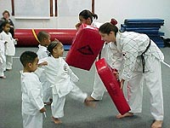
أما بالنسبة لمهارات السيطرة الذاتية والسيطرة الخارجية:
بالنسبة لنوعية هذه المهارات فإنها تتوقف على طبيعة حركة الفرد والهدف، ففى بعض المهارات يكون الفرد فى حالة ثبات عند قيامة بالاستجابة، كما يكون هدف المهارة ثابتاً أيضاً، بينما تنفذ بعض المهارات بطريقة يكون الفرد والهدف كلاهما فى حالة حركة. لذا يمكن تصنيف المهارات إلى أربعة أنواع موزعة كما يلى.
مهارات يكون الفرد والهدف في حالة ثبات " رماية بالبندقية على هدف ثابت أو مهارة القوس والسهم أو الركل على هدف من الثبات ".

Slide 57
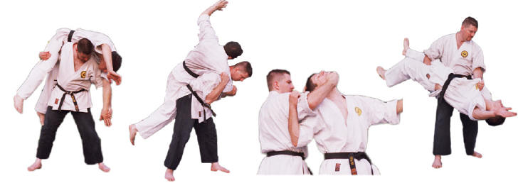
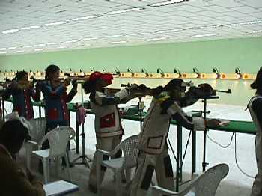

مهارات يكون فيها الفرد ثابتاً والهدف متحرك " رماية بالبندقية أو الطبنجة على الاطباق الطائرة " .

Slide 58
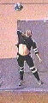
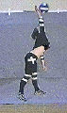
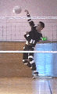
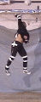
مهارات يكون فيها الفرد متحركاً والهدف ثابتاً مثل مهارات الكرة الطائرة الفرد يتحرك لأعلى ليضرب الكرة، ضربة ساحقة لتنزل في ملعب المنافس وهذا الملعب " هدف ثابت "وكذلك في كرة السلة يتحرك اللاعبون ويصوبون على هدف ثابت في الملعب.

Slide 59
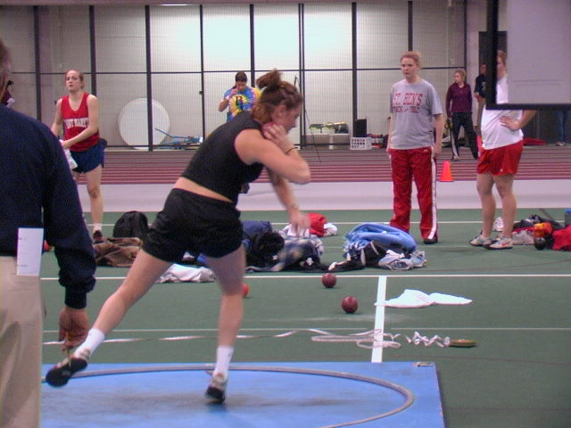
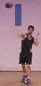
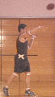
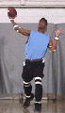
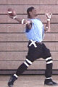
أما المهارات المغلقة والمهارات المفتوحة :
فإن هذا التصنيف يرتبط إلى حد كبير بالتصنيف السابق والخاص بمهارات تؤدى تحت ظروف بيئية ثابتة نسبياً أما المهارات المفتوحة فهى تلك المهارات التى تؤدى تحت ظروف تتغير أحداثها. باستمرار، وتتمثل المهارات المنغلقة في المهارات تؤد مرة واحدة ولا تتطلب متغيرات مؤثرة وهذه المهارات مثل دفع الجلة، رمى الرمح.

Slide 60
أما المهارات المفتوحة
فهى المهارات التى تتطلب أشياء عديدة سواء متوقعة أو غير متوقعة وهذه المهارات مثل التى تؤدى في رياضات " كرة القدم وكرة السلة ، والملاكمة والمصارعة " وفيها يتأثر اللاعب المؤدى بالجمهور والحكم، والمدرب والملعب وكذلك بموقف الفريق المنافس أو اللاعب المنافس. ولذلك أرى أن متطلبات الإبداع الحركي في المهارات المفتوحة والمغلقة تختلف وفقاً لاختلاف طبيعة هذه المهارات، فمن أجل أن يصبح اللاعب بارعاً في إحدى المهارات المنغلقة، علية أن تهتم بتطوير البناء الوظيفي لقدراته البدنية ( القدرة العضلية، التحمل الدوري التنفسي والرشاقة والمرونة ) بالإضافة إلى اكتساب الأسلوب الأمثل للأداء الصحيح ميكانيكياً " أداء المهارى " ونتساءل هنا لماذا يصعب على البعض الوصول للمستويات الرياضية العالية فى المهارات المغلقة، فانه يكون لعدم التجانس والتناغم بين متطلبات الأداء وقدرات اللاعب البدنية والجسمية والعصبية والنفسية والفنية المهارات والخططية.
أما الإبداع الحركي في المهارات المفتوحة والوصول لمستوى إنجاز عال المستوى فيعتمد أساساً على قدرة اللاعب في التعامل مع مختلف الظروف والعوامل المؤثرة، فكرة القدم لا تتوقف على معرفة اللاعب لبعض المهارات فقطـ، بل يتوقف الأداء فيها على كيفية استخدام كل مهارة فى الوقت المناسب والوضع الملائم وفقاً لموقف الفريق المنافس وتحت ظروف وتغيرات اللعب المختلفة، وفى المهارات المفتوحة يستطيع اللاعب أن يعوض النقص في أسلوب أدائه في بعض الأحيان عن طريق براعته في الجوانب الإدراكية وحسن التصرف في المواقف المختلفة.

Slide 61
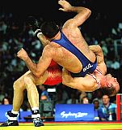
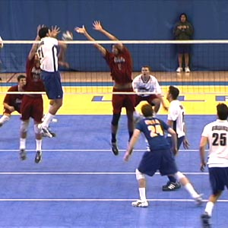
المهارات المفتوحة

Slide 62
(4) طبيعة تتابع توقيت التحرك.
إن توقيت وتتابع التحرك يعتمد على النقل الحركى بين أجزاء الجسم الذى يعتمد على القوة من جزء لجزء ومن خلال أن التتابع والتوقيت يلاحظ فى رفع الأثقال (التوقيت) وفى دفع الجلة (تجميع، وفى رمى الرمح (التتابع).
والوثب العريض من الثبات يوضح طبيعة التتابع والتوقيت الحركى ويمكن ملاحظة ذلك من خلال:
- شكل التمهيد الذى يوضح من خلال (التزامن فى حركة المفاصل).
- إنجاز القوة الذى يوضح من خلال (المد فى أجزاء الجسم أماماً عالياً).
- الطيران الذى يوضح من خلال (تتابع الحركة من الطرف السفلى من الجسم).
- شكل الهبوط الذى يوضح من خلال (المرونة للأجزاء لامتصاص الصدمة وهبوط القوة لاستقبال الأرض).
فنحن الآن يمكننا تحليل المهارة من خلال الهدف الأساسى منها وفى ضوء تصنيفها (حركات المحافظة على الجسم- حركات التمرينات الرياضية- الحركات المكتسبة- امتصاص التصادم).

Slide 63
المكون الثاني للتحليل الكنسيولوجي:
(ب) التحليل التشريحى:
إن التحليل التشريحى ينبغى أن يحتوى على اختيار لحركة المفاصل ووصف لحركة الأجزاء مع الوضع فى الاعتبار (العضلات وسلامة الجهاز العصبى) وفى نهاية المحاولة التحليلية تشريحاً لابد وأن تكون الإجابة علمية على التساؤلات التالية:
1- ما المفاصل المشتركة فى أداء المهارة.
2- هل المفاصل تم عملها فى نطاق مداها المناسب للحركة.
3- ما العضلات العاملة على تحريك المفاصل.
4- ما المكونات العصبية المناسبة.
5- ما المبادئ التشريحية الأكثر كفاءة وما المبادئ المباشرة المرتبطة بالأداء.
فى إجراء أى تحليل فإن المبادئ التشريحية تحافظ على أداء المهارة وإنها تعدل وتوظف فى الجهاز البدنى، والكفاءة تنتقل الجسم فقد اقترحت جاكى هيدسون 1995م عشرة مبادئ جوهرية فى التحليل الكنسيولوجى منها مدى الحركة. عدد الأجزاء المشتركة وتوافق الحركة وإن المبادئ لتحقيق نجاحها ينبغى الإلمام بالمبادئ التشريحية.

Slide 64
المكون الثالث للتحليل الكنسيولوجي:
(ج) التحليل الميكانيكى.
عند أداء التحليل الميكانيكى للمهارات الحركية فإن الجسم يحتوى على ويظهر موضوعات ميكانيكية لبعض القوانين والمبادئ الميكانيكية التى تعطينا الحركة، فإن التحليل الميكانيكى للأداء يشتمل على المبادئ والقوانين التى تساعد على فهم وإنجاز الحركة. ولتحقيق الطبيعة الميكانيكية للنواحى الفنية واستخدام المعلومات لمساعدة المؤديين لاختيار الحركات للوصول إلى الأداء الماهر, والمحلل الذى يحاول إثبات تلك المبادئ والقوانين أن يى التصنيفات التى أوردناها سابقاً، وأن يكون ملماً بالضبط كيف ومتى تكون حركة الأداء مكافئة لمعيار جودة الأراء فهذا يشرح فى إطار القوانين والمبادئ الميكانيكية التى تساهم فى الأداء، وإن الفهم المتعمق للمهارات يكون مدركاً مع أساس التغير الحادث للمعرفة وفهم المسببات (التعليل) والتى يمكن تحقيقها من خلال الآتى:
(1) الهدف الميكانيكى :
لشرح العوامل الميكانيكية المساهمة فى الأداء فهذا ضرورى لكى يكون الوصف للأهداف واضحاً لمجمل التحرك، وأن التركيز على قائمة أو المفردات الميكانيكية يبنى على مخرجات الحركة وأى منهم يكون يستوجب القياس،
وهناك العديد من الأنظمة التى اقترحت من أجل تصنيف الأهداف الميكانيكية لحركة الإنسان.
وهنا تم توحيد العديد من الدراسات لتقديمها للتسير بشأن تصنيف الأهداف وتتبعها.

Slide 65
أن التتبع للأهداف الحركية ربما يكون:
1- التوازن Balance
أ- استعاد الثبات Regain Stobility
ب- قابلية التحرك Attain mobility
2- التحرك Locomotion
أ- السير من نقطة إلى نقطة Travel from Pocint Topoint
ب- السير خلال مسافة. جـ- السير خلال نموذج.

Slide 66
- عرض:
أ- لأقصى ارتفاع.
ب- لاقصى مدى. جـ- لأقصى دقة.
د- لأقصى سرعة ودقة.
4- التناول والمعالجة
أ- غرض
ب- النموذج.
جـ- البقاء.
5- الجهد الأقصى
أ- أقصى سرعة.
ب- أقصى طاقة. جـ- أقصى قوة.
فإن إتباع أى من تلك الموضوعات الميكانيكية يتطلب الوقف على العوامل الميكانيكية فيمكن من خلال الوثب العريض من الثبات يمكن تفسيرما سبق من تتبع للمبادئ الميكانيكية.

Slide 67
(2) طبيعة القوة ومسبباتها :
عند تحليل كفاءة المهارات الحركية لابد وأن نكون ملمين (بتصنيف المهارة- التوقيت- طبيعة النتائج) وطبيعة عمل القوة فى الوثب واللف والدوران عند التحرك والثبات، قذف الجسم فى الهواء لأبعد مسافة. والهبوط لامتصاص التصادم بالأرض، وهذا يحتاج إلى القوة أو قدر قليل من مدى التحرك.
(3) تطبيق المبادئ الميكانيكية :
يمكن تطبق تلك المبادئ الميكانيكية من خلال معرفة السرعة والقوة المساهمتين فى الحركة وعموماً فيمكن تطبق تلك المبادئ الميكانيكية من خلال معرفة السرعة والقوة المساهمتين فى الحركة وعموماً فإن جودة حدوث المهارة والعوامل المؤثرة علمياً هو ما يفرض المبادئ الميكانيكية التى تطبق وفى ضوءها سبق من تصنيف وأهداف للمهارات تم التحديد المبدئى للمبدأ الذى سيطبق.
(4) إخلال المبادئ الميكانيكية
إن تشخيص أسباب أو سبب الخطأ صعب لأن السبب قد يحذف بتأثير الملاحظ خاصة فى غياب الموضوعية وأن تحقيق وتطبيق المبادئ الميكانيكية يأتى من خلال الكشف والتعرف على الهدف من المهارة، ولكن التعرف على أى خلل فى المبادئ الميكانيكية يصعب التعرف عليه فى أحيان كثيرة بدون البيانات الكمية (إجراء التحليل الكمى)، وإن التحديد الدقيق لتلك المبادئ الميكانيكية وما يعترينا من خلل يعد من الأمور التى يصعب فيها التحديد الدقيق فى ضوء متطلبات كل مهارة وتشير كل من "نانسى هاملتون وكاترين لونجس 2002م فى أنه لا توجد طريقة إلى الآن يمكن الاعتماد عليها فى التحديد والإظهار العوامل التى تسبب خلل المبادئ الميكانيكية وهذا ما يجعل فى أحيان كثيرة دراسات علوم الحركة تحتوى على تساؤلات أكثر منها فروض.

Slide 68
ولكن مبدئياً تعتمد على تطبيق النقاط الفنية والمبادئ الميكانيكية ونستقى منهم المعرفة لمحاولة دراسة الحركة.
ومرة أخرى نأخذ مثال أداء الوثب العريض من الثبات، وذلك فإن السرعة Speed، والاتجاه Direction يمثلان عاملان ذو أهمية قصوى فى الأداء، فإن الاتجاه العام للجسم مؤسس على اتجاه الارتقاء للاعب المؤدى وهنا يكون الوضع مناسباً تماماً للبحث عن الخطأ، وإن السرعة هنا تتوقف على سرعة الدفع وترك الأرض أى سرعة التخلص من مقاومة الجاذبية الأرضية ووزن الجسم.

Slide 69
المكون الرابع للتحليل الكنسيولوجي:
د- تحسين الأداء وتغيره بما يناسب مع المبادئ الميكانيكية.
بعد وصف الأداء فى ضوء التفاصيل التشريحية والميكانيكية وأسباب الخطأ ينبغى أن يقدم التحليل استرتيجية لتحسين الأداء ويشير كل من "سبيرج مارسون 2002" و"دوان كندوسن 2002" أن هناك نماذج للتحليل تسمى نماذج الملاحظة(المرحلية) *
( وهى التي تقتصر على الوصف دون الخوض في تفاصيل العلاج أو تعديل السلوك )
واخرى تعرف بالنماذج الشاملة(التامة)
(هى التي تبدأ بالأعداد ثم الوصف فالتشخيص بهدف تقديم تفاصيل للعلاج و تعديل السلوك ).
وهى موجودة فى العديد من المجالات ولا سيما الميكانيكا الحيوية كنموذج هاى وريد وتعرف هذه النماذج بكونها شاملة لأنها لا تقتصر على تقديم وصف للأداء بل تتعدى ذلك للوصول إلى حيز تقديم بعض المشورات للتدخل العلاجى .
وفى دراسة أجراها طارق فاروق 2004م حول استخدام نموذج هاى وريد وجانجيتند وبيفيريدج يتم الأداء الفنى بأكثر المهارات شيوعاً بمجموعة الهيان فى رياضة الكاراتيه وتمت مناقشة فى المؤتمر السادس عشر لدراسة علوم الرياضة ومتابعة خطوات النماذج السابقة تم تقديم مقترحات لحل والتغلب على الأخطاء ذات الاستمرارية والتى إن تركت قد تلتصق بأسلوب اللاعب ويصعب إن لم يكن من المستحيل التغلب عليها مستقبلاً.
* للاستزادة راجع طارق فاروق عبدالصمد: نظرية الخصائص الاساسية،2005م.

Slide 70
خصائص الحركة كمؤشر لجودة الخصائص الأساسية

Slide 71
خصائص الحركة كمؤشر لجودة
الخصائص الأساسية
تمهيد:-
العلاقة بين الخصائص المميزة للحركة علاقة تبادلية قد تكون طردية أحيانا أو عكسية أحيانا أخرى تستهدف فيما بينها إلى الوصول للثبات الحركي، يتم شرح ذلك من خلال مواصفات أداء اى مهارة رياضية فلكل مهارة هدف ميكانيكيي تسعى لحقيقة فعند أداء الوثب العالي الخصائص ذات التأثير الأكبر في البروز والتعبير عن المتطلبات الخاصة بالوثب هي (البناء الحركي /النقل الحركي/ الدقة ) ولنفترض أن تلك الخصائص تم التعرف عليها وتحصيلها بوضوح أثناء التعليم والتدريب.
ولكن الأهم من ذلك أن تتصف وتكون تلك الخصائص (بالثبات) لان أداء اللاعب بالتدريب ليس مؤشرا على مستواه ما لم يكن هناك ثبات حركي ( يقصد به الأداء لأكبر عدد ممكن من المحاولات الناجحة في ظروف أشبه ما تكون بظروف المباراة مع عدم الإخلال بنمطية المهارة وهدفها الميكانيكي والتغلب على الصعوبة) يعطيني المؤشر على إمكانية التنبؤ بالمستوى الذي يحققه في المباراة.
لذا يطلق المؤلف على الثبات بأم الخصائص ويضعها من وجهة نظرة في مرتبة متقدمة عن باقي الخصائص .

Slide 72

الانسياب الحركي
توقيت الحركة
دقة الحركة
الإيقاع الحركي
حجم الحركة
قوة الحركة
الوصل الحركي
البناء الحركي
ثبات الحركة
الشكل الظاهري للحركة والمدخل لخصائصها
طارق فاروق عبد الصمد : نظرية الخصائص الاساسية رؤية لتحليل المهارات الرياضية كنسيولوجياً، الدار العالمية للطبع والتوزيع،2008

Slide 73
الثبات الحركي.
المقصود بالثبات الحركي أن تقل الاختلافات بين تكرار المحاولات لأداء مهارة ما أو جملة ما بالرياضة، أو أداء المهارة بنفس ظروف أدائها بالتمرين تقريباً بالمنافسة.
وعادة ما يكون الأسلوب الإحصائي المستخدم لحساب معدل ثبات الأداء المهارى لأكثر من محاولة، هو الارتباط والانحراف المعياري ومعامل الاختلاف ودلالات الفروق الاحصائية للتعبير عن مقدار بعد أو قرب الدرجات التقديرية للحكم عند أداء اللاعب لاكثر من محاولة، فكلما اقتربت الدرجة نصف قطرية أعطت انحرافاً صغيراً وارتباطاً اكبر كانت المهارة قيد المحاولات ثابتة اكثر ما تكون.

Slide 74
الخصائص المميزة للحركة .
فسوف يتم شرح الخصائص المميزة للحركة كأغراض تكون في مجملها هدف عام ينبغي على المعلم أو المدرب أن يضعها في الاعتبار كمبدأ عام لإجراء التحليل الحركي.
1- البناء الحركي .
لإنجاز مهارة أو واجب حركي معين نجد الجسم يمر بمراحل تساعده على تأدية الحركة وينظر عامة إلى الحركات الرياضية أنها متماثلة في المراحل التي يمر بها الجسم و تقسم المهارات الحركية الرياضية الى:-
*المهارات الوحيدة
*المهارات المتكررة
*المهارات المركبة
*الجملة الحركية
*المهارات الوحيدة
يمر اللاعب أثناء أدائه لمهارات رياضة الكاراتيه بثلاث مراحل
أ-المرحلة التمهيدية .
وهى كالتحول من وضع اتزان لاخر وتبديل وضع الذراعين كما يحدث عند بداية أداء الضربة المستقيمة الطويلة.
ب- المرحلة الرئيسية .
يجب أن تكون هذه المرحلة امتدادا طبيعياً للمرحلة التمهيدية ويقع على عاتق هذه المرحلة مسئولية تحقيق الهدف الميكانيكي للأداء الحركي " دفاع – هجوم " وتوضح بملامسة القبضة بالضربة المستقيمة الطويلة " أوى زوكي " " الركلة الدائرية" في رياضة الكاراتيه ، وهذا يتطلب من اللاعب فهم جيد لمسار الحركة .

Slide 75
ج- المرحلة النهائية .
هي الوصول إلى حالة الاتزان الديناميكي للحركة يعنى الوصول إلى السكون النسبي في حالة الانتقال أو الشروع في حركة جديدة كما يحدث في الربط بين المهارات. وهذه المرحلة تلي المرحلة الرئيسية للحركة أي بعد إتمام الواجب الحركي وتزداد أهمية المرحلة النهائية في مهارات القفز والرمى والتمرير والاستلام وهنا تدخل النسبية وقد يحدث امتصاص للطاقة الزائدة في المرحلة النهائية ويحدث هذا عند ما تكون المرحلة النهائية عبارة عن تمهيد لمهارة أخرى .
*المهارات المتكررة.
المهارة المتكررة هي الحركة تعاد عدة مرات بنفس الشكل على عكس المهارة الوحيدة وأن المهارة المتكررة لها غالباً مرحلتان أو قسمان فقط ولكن إذا كان الأداء بطيئاً فلسوف يظهر لنا ثلاث مراحل حيث مراحل المهارة المتكررة هي :-
- المرحلة المزدوجة وهى تطابق كل من المرحلة النهائية على المرحلة التمهيدية كالمشي والجري .
- المرحلة الأساسية كما يوجد عدة أشكال للمهارة المتكررة كما يلي :
* المهارة المتكررة البسيطة التي يؤديها الجسم كله كمهارة واحدة ويستمر تكرارها كالتجديف.
* المهارة المتكررة المتبادلة وهى أن يؤدى بعض أجزاء الجسم حركة متكررة بصورة متبادلة أي عند ما يأخذ أحد الأعضاء الجزء الرئيسي من الحركة يكون الثاني من الجسم في المرحلة المزدوجة مثال اوى زوكى من الثبات، وركوب الدراجات، الجري، المشي.
* المهارة المتكررة التلازمية وهى أن يؤدى أجزاء الجسم المتقابلة نفس الحركة وفي نفس الوقت مثال الدفاع جوجي أوكي ، سباحة الدولفن .
المهارة المتكررة المركبة عبارة عن تكرار مجموعة من الحركات جمل حركية بصفة مستمرة القتال التقليدي traditional ، الحواجز .

Slide 76
*المهارات المركبة
هي اكثر الحركات الرياضية صعوبة حيث أنها تستهدف تحقيق اكثر من هدف ميكانيكي أساسي وبالتالي فأنها تعتبر منظومة من الحركات المنفردة تتخذ نسقاً محدداً وبمتطلبات خاصة لكل من هذه المفردات، مثال للأسلوب المهارى المركب إخلال التوازن بالكنس Striking sweep Uchi barai يتبعه الضرب بظهر القبضة Uraken Back fist ، فهذا الأسلوب يشتمل على أداء مهارة بالطرف العلوي ومهارة من الطرف السفلي ويعرف باسم Uraken - Uchi barai ويحقق هذا النوع من الهجوم نقطة كاملة عند تنفيذه ، بل يتعدى الأمر هذا فيعطى اللاعب نقطة كاملة عند نجاحه في مجرد إخلال توازن المنافس حتى وان لم يسقط على الأرض ، ويجب ألا يتسرع الحكم في إيقاف المباراة بكلمة يامية لان كثيرا ما يؤدى هذا لابطال مفعول أساليب الكنس أو الإلقاء ، وعلى الحكم أن يمنح اللاعب ثانيتين على الأقل بعد الكنس ليتاح خلال هذه الفترة إن يظهر متابعته لهذا الأسلوب.
الجملة الحركية
عبارة عن وصل مهارتهن ببعضهم بحيث تكون المرحلة النهائية للمهارة الأولى هي نفسها مرحلة تمهيدية للمهارة الثانية مثال الجملة بالكاتا، او العروض الرياضية.

Slide 77
2-الإيقاع الحركي التنظيم الزمني .(النغمة)
أن الإيقاع هو نسق النسب بشكل منتظم في المساحة والزمن وهنا فأن إيقاع الشيء هو نظامه وليبس لنظام الشئ معنى بالمهارة الرياضية بدون النغمة التى تحدد جودة الأداء وان فقدان النغمة يصل بنا الى المستوى الخاص بفقدان الفعالية كأحد مستويات نظرية الخصائص الأساسية ومثال لذلك ان الإيقاع فى الجري قد يكون بخطوات ثابتة ولكن التحول أحيانا من الجري على مشط القدم إلى كامل القدم هو ما يخل بالنغمة ، فهي هامة جداً، وهذا من ليتم تناوله من قبل.
ويلاحظ هذا في مهارات الهجوم بالتقدم اماما أو الركل بالتقدم اماما كما يؤديها اللاعب عند اختبارات الترقي ويختلف هذا الإيقاع من لاعب لاخر وقد يقودنا هذا الإيقاع أن نلتزم بأداء مهارات كما هي في نفس النسق وهذا ما يجعل هناك علاقة بين الإيقاع والأصالة كما يحدث عند تحكيم الكاتا، او الجمباز.
ويدخل الإيقاع في توزيع الأمثل لانقباض العضلة والارتخاء العضلي خلال زمن الحركة وترتبط هذه الجزئية بالاتزان ومراعاة ذلك بين العضلات المشتركة في الأداء .
3- النقل الحركي الوصل الحركي (الزحزحة الزمنية) .

Slide 78


صورة (7) النقل الحركي من الجذع إلى الرجلين

Slide 79


النقل الحركي من الجذع إلى الذراعين

Slide 80
- النقل الحركي من الجذع إلى الرأس .
- النقل الحركي من الأطراف إلى الجذع
- النقل الحركي من الرأس إلى الجذع
- النقل الحركي من الذراعين إلى الجذع
- النقل الحركي من الرجلين الجذع
أن النقل الحركي هو ما يلجأ إليه الجسم البشرى لزيادة قوى أو سرعة العضو المكلف بالأداء سواء انتقال من نقطة لأخرى أو الهجوم أو الدفاع ويتم بأشكال متعددة هي :-
والنقل من الأطراف إلي الجذع يحدث كما يتم بالرمي كنمط حركي غير شائع. ونظراً لأهمية الجذع في عملية النقل الحركي في سرعته ويجب أن نشير إلى أشكال عمل الجذع :-

Slide 81
عمل الجذع العصرى

Slide 82



عمل الجذع الأفقي

Slide 83
4- الانسيابية .
يعتبر الانسياب الحركي الأساس للحركة الجيدة ولا يمكن الفصل بينه وبين الخصائص الحركية الأخرى ويعنى هذا الانسياب الحركي حدوث الحركة دون توقف أي بدون إنكسارات حادة في المسار الهندسي.
وقد عرفت الانسيابية بكونها التوزيع الأمثل للقوة العضلية المبذولة خلال زمن الحركة فتوافر الانسيابية يعنى صحة الأداء الفني ومقدرة اللاعب على تطويع جميع أجزاء جسمه لاتخاذ هدف الحركة وهذا لا يأتى إلا إذا كأن اللاعب قد يتمكن من :-
أ-الفهم التام لخط سير الحركة ونقاطها الفنية .
ب-المقدرة على تحميل القوى اللازمة للأداء في المرحلة التمهيدية.
ج- الاقتصاد في الطاقة والمجهود .
د- الإحساس بإيقاع الحركة .
وتظهر لنا انسيابية الحركة بوضوح إذ ما لاحظنا ربط مراحل الحركة بعضها ببعض وهذا اقرب ما يكون بمفهوم البراعة الحركية والخصائص المميزة لها ، ولأهمية الانسيابية فأن أي تقديم لطرق تقويم الخصائص المميزة للحركة يعد ضمن أساسيات تقويم الانسيابية حيث يمكن أن نوجز أساليب تقويم الانسيابية في الآتي :-

Slide 84

أولاً: الملاحظة الخارجية :-
* اكتمال خط سير الحركة.
* مدى تحقيق مراحل الحركة للواجب الحركي .
* عدم وجود توقف بين مراحل الحركة .
* عدم وجود حركات زائدة .
ثانيا: دراسة مجال الحركة خط سير الحركة
* تصوير الحركة المراد دراستها وفق المواصفات العلمية
* رسم خط سير الحركة حسب المواصفات العلمية كم يحدث في الكاتا: بمجموعة الهيان.
مسارات الحركة أثناء أداء الهيان كاتا

Slide 85
* استخراج النتائج .
ثالثاً: دراسة زمن الأداء الحركي أو سرعة الحركة .
رابعاً: ديناميكية الحركة هي إمكانية توزيع القوى على مراحل و أجزاء الحركة بما يتناسب مع دور كل مرحلة في الأداء الحركي ودورة القوى.
5- التوقع الحركي .
من خلال أداء اللاعب يمكن التعرف والتوقع للمراحل اللاحقة للأداء وأن المرحلة التمهيدية تحمل دلائل تشير إلى شكل وطبيعة المرحلة الأساسية كما أن شكل ومستوى الأداء خلال المرحلة الرئيسية يوحي لنا بشكل المرحلة النهائية ويمكن التمييز بين أنواع التوقع على النحو التالي :-
التوقع الذاتي كحركات الانتقال والقفز.
التوقع لحركة الغير مثال الدفاع والهجوم بالقتال التعليمي والقتال الفعلي.
توقع نتائج الموقف كما يتوقع اللاعب أداء المهاجمين بموقف الكاتا.

Slide 86
6- الامتصاص .
أن الامتصاص الحركة هو تعديل بل تحول حالة الجسم من حركة إلى سكون تدريجياً دون تصلب زائد وينظر إلى الامتصاص بأنه فرملة حركة الجسم أو حركة الأداء المستعملة بانسيابية .
ومن وجهة نظر الميكانيكا الحيوية أن الامتصاص أحداث تناقص سريع متدرج في عجلة الجسم أو الأداء المستقل وامتصاص الحركة أو فرملة الجسم نوعان :-
أ- الامتصاص الإيجابي للحركة .
يظهر هذا النوع في المرحلة النهائية بوضوح لدى لاعبي الكاتا بعد الهبوط من القفز وكذلك بعد أداء اللاعب لمهارة الوثب العمودي .
ب-الامتصاص السلبي للحركة .
هو أن تمتص أو تفرمل الحركة نتيجة مؤثر خارجي لا يخضع لإرادة الإنسان ومن أمثلة ذلك فرملة اندفاع الجسم عند أداء القفزات من ارتفاعا كبيرة وفرملة الحركة هنا تكون نتيجة لاحتكاك الجسم بالوسط المحيط به.
7- الحجم الحركي.
تعتبر خاصية الحجم الحركي من أهم المؤشرات التي تتيح للحكم في رياضة الكاراتيه أن يقيم الأداء اقرب ما يكون إلى الصدق والموضوعية حيث تعرف بأنها مقدار بُعد أجزاء الجسم عن بعضها البعض وهذا ما يعرف كينماتيكيا بمقدار الحيز الذي تشغله الكتلة من الفراغ وهذا يتضح عند النظر إلى أداء اللاعب في سباقات الكاتا، فمن المتعارف عليه أن لكل كاتا اتجاهات وابعاد مكانية واتجاهات ومسارات لأجزاء الجسم يتعين على اللاعب ان يلتزم بها.
والمثال التطبيقي للتعرف على الحجم الحركي يمكنك أن تفرق بين الفنيات الخاصة بالصور التالية من حيث مقدار بُعد أجزاء الجسم عن بعضها:-

Slide 87

مقدار بُعد أجزاء الجسم عن بعضها
بُعد الرأس عن الأرض.
بُعد الذراع عن الفخذ.
بُعد القدمين.

Slide 88
- الـدقــــــــة.
خاصية الدقة الحركية من الخصائص المسئولة عن عدم وقوع اللاعب في نطاق العقاب القانوني والذي قد يصل إلى حد هزيمة اللاعب وتوقيع جزاءات عليه.
وتتحقق الدقة من خلال استطاعة اللاعب تنفيذ أحد الأساليب الهجومية أثناء القتال الفعلي في أماكن محددة مثال المكان المحدد في ساق وقدم المنافس ليتم السحب منها لإخلال التوازن.
الدقة لحظة الاستقبال من أسفل

Slide 89
- التحكم في قوة الحركة.
هذه الخاصية هي التنفيذ القوى الجيد المصحوب بالثبات وهذا ما يطلق علية "كميه" " في رياضة الكاراتيه الثبات مع القوة كما في جهاز الحلق بالجمباز ويركز القانون بصورة مباشرة على هذه الخاصية فيما يتعلق بالشرح الخاص بتسجيل النقاط فعلى اللاعب أن يحقق التطبيق الحيوي الذي يعنى " ترجمة القوة والسرعة للأسلوب ".
وان وجود القوة بعدم تحكم أو دقة يعطى نتائج عكسية بان يعاقب اللاعب مثلا في رياضة الكاراتيه بالفئة الثانية البند الثالث حدد القانون جزاء موبوبي Mubobi عندما يعرض اللاعب منافسة للخطر سواء نفسه أو زميله وعادة ما يكون ذلك بسبب القوة غير متحكم فيها.
وبذلك إن التفهم للخصائص المميزة للمهارة الرياضية وتطبيقها على الأداء المهارى لرياضة الكاراتيه، يفيد في تنمية الأساليب الدفاعية والهجومية والتنفيذ الواعي لمواد القانون.

Slide 90



Slide 91


Slide 92



Slide 93


Slide 94


Slide 95


Slide 96



Slide 97


Slide 98


Slide 99


Slide 100


Slide 101


Slide 102



Slide 103



Slide 104





Slide 105





Slide 106
الحمد لله رب العالمين

